Slide 1
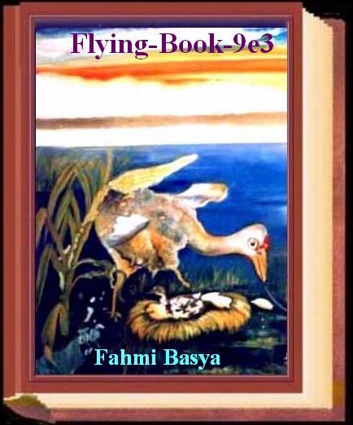
Flying-Book-9e3
Ayam memungut padi
Singa menerkam kambing
Fahmi Basya

Slide 2
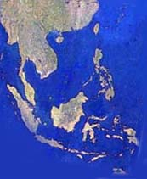
Kita telah
terbiasa
melihat
peta
bumi
sekitar
Asia
Tenggara
seperti di
samping ini
Pulau Taiwan
Pulau Hainan
Philippina
Semenanjung Malaka
Pulau Sumatera
Pulau Kalimantan
Pulau Sulawesi
Pulau Jawa
Peta diputar 90 derajat, terlihat sebagai berikut :

Slide 3
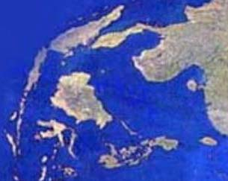
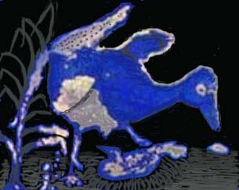

Pulau Taiwan, terkenal dengan “Beras Taiwan”
Dan Dia tentukan padanya makanan-makanannya
and measured therein all things to give them nourishment in due proportion,
(Al-Quran, surat Fushshilat, ke 41 ayat 10)
Tidak heran nenek moyang orang yang tinggal di sekitar ini makannan pokoknya padi, dan suku Iban di Borneo mampu berkomunikasi dengan tanaman padi

Slide 4
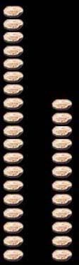

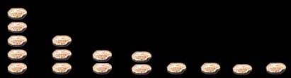
Grafik Penghasil Beras Dunia
Satu beras
mewakili 10 juta ton
pertahun
Cina
India
Brasil
Jepang
Vietnam
Philipina
Thailand
Indonesia
Myanmar
Bangladesh

Slide 5

Dan dari tiap sesuatu kami ciptakan berpasangan
agar kamu jadikan bahan pemikiran
(Al-Quran, surat Az-Zariyat, ke 51 ayat 49)
And of every thing We have created pairs:
That ye may reflect

Slide 6
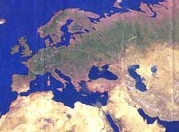
Perhatikan peta eropa berikut
Terlihat ada Singa menerkam kambing

Slide 7
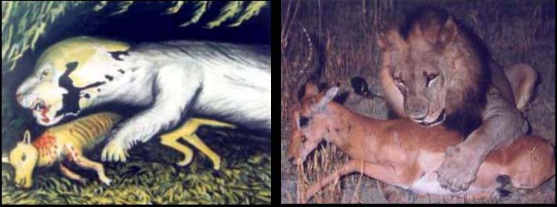
Ini lambang kebuasan. Nenek moyang orang yang tinggal di sini memang buas. Sebut saja bangsa Viking = Bajak Laut. Inggris = Penjajah, Prancis Portugis Spanyol bahkan Belanda yang kecil itu pun penjajah.
Gambar buminya:
Ekspresi Aslinya:

Slide 8

Berlanjut ke Flying-Book-9e4
(Dia) Yang menciptakan tujuh langit bertingkat-tingkat
engkau tidak dapat lihat pada ciptaan Ar-Rahman itu hal yang tidak beres.
Maka ulangkanlah pemandangan. Adakah engkau lihat yang cacat ?.
Kemudian ulangkanlah penglihatan dua kali,
niscaya kembali pemandangan itu kepada mu dengan menengadah dan hampa
(Al-Quran, surat Mulku, ke 67 ayat 3-4)
Dan tidak kami mengutusmu melainkan rahmat untuk Alam Semesta
(Al-Quran, surat Al-Anbiya’, ke 21 ayat 107)
Direvisi ulang Ahad 21 september 2003, 24 Rajjab 1424

